Slide 1
Бумага - важнейший элемент человеческой культуры, основа просвещения и воспитания человека.

Slide 2
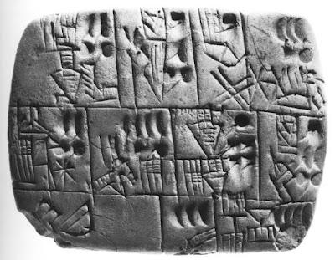
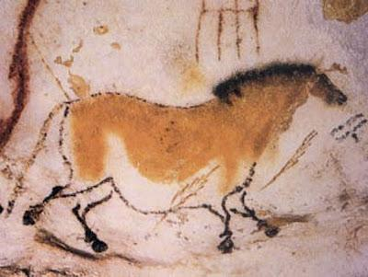
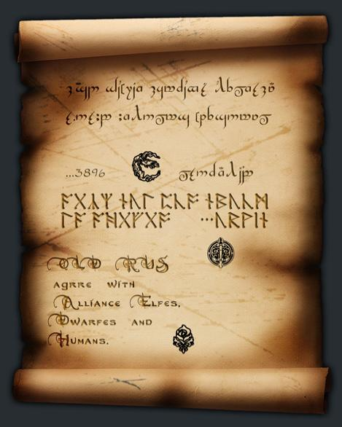
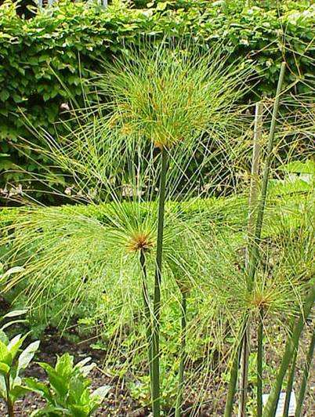
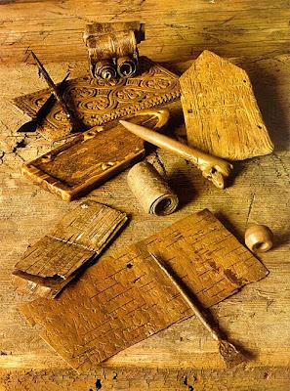
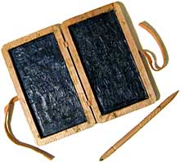
Носители информации до бумаги
Наскальные рисунки
Глиняные таблички
Береста
Восковые
таблички
Папирус

Slide 3
Из истории
Бума́га (предположительно от итальянского
bambagia, либо татарского бумуг — хлопок) — материал в виде листов

Slide 4
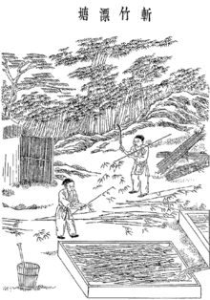
Из истории
Бумага была получена Цай Лунем в 105 г. н.э. в Китае.
Цай Лунь растолок волокна шелковицы, древесную золу, тряпки и пеньку, смешал с водой и получившуюся массу выложил на форму
После сушки на солнце массу разгладил с помощью камней, так получились прочные листы бумаги.
Процесс изготовления бумаги по Цай Луню

Slide 5
Из истории
После сушки на солнце он разгладил массу с помощью камней, так получились прочные листы бумаги

Slide 6
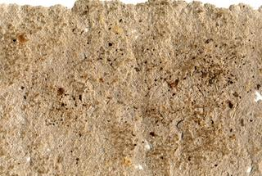
Из истории
В 1957 году в пещере Баоця северной провинции Китая Шаньси обнаружена гробница, где были найдены обрывки листов бумаги.
Бумагу исследовали и установили, что она была изготовлена во II веке до нашей эры

Slide 7
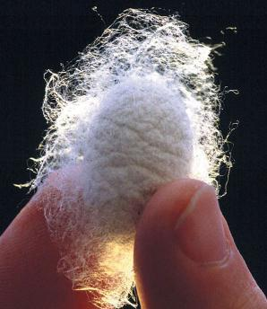
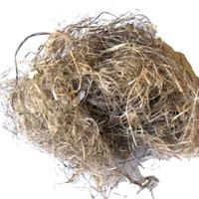
Из истории
До Цай Луня бумагу в Китае делали из пеньки, а ещё раньше из шелка-
бракованных коконов шелкопряда
пенька
Кокон тутового
шелкопряда

Slide 8
Из истории
Долгое время китайцы держали секрет изготовления бумаги в тайне
Несколько китайцев, мастеров бумажного дела, попали в 751 году в плен к арабам и под пытками выдали свой секрет.

Slide 9
Из истории
Крапива у арабов не росла. Для изготовления бумаги стали использовать тряпье, которое перетирали в ступах, размешивали с водой и выливали в формы.
Для склеивания стали использовать крахмал или желатин.
От арабов секреты изготовления бумаги распространились и по остальным странам

Slide 10
Из истории
В VI в. бумага появилась в Центральной Азии, в Европе в XII веке.
Американского континента бумага достигла только в XVII

Slide 11
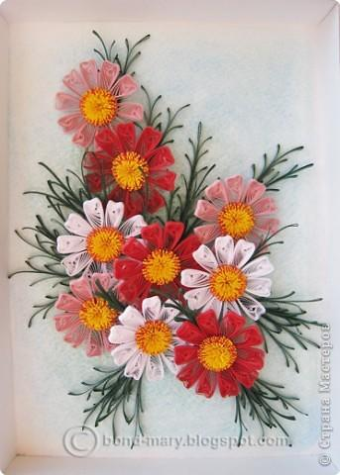
Из истории
Россия закупала бумагу гораздо раньше, чем начала производить сама. Один из документов подтверждает покупку бумаги в 1299 г.
Если же верить рукописной библии, написанной в 1280 г., то бумага на Руси появилась еще раньше

Slide 12
Первая бумажная фабрика под Петербургом в селе Ропша
На Руси производство бумаги началось в 80-х годах XVII века.
Бумагу, изготовляли из тряпья вплоть до начала XIX века.
Но бумаги требовалось все больше, и сырья стало не хватать. Начались поиски нового материала. И он был найден.
В качестве сырья стала применяться древесина.

Slide 13
Сырье для современной бумаги:
древесная масса или целлюлоза;
целлюлоза однолетних растений (соломы, тростницы, конопли, риса и других);
полуцеллюлоза;
макулатура;
тряпичная полумасса;
для специальных видов бумаги: асбест, шерсть, крахмал и другие волокна

Slide 14
Сорта бумаги
Сейчас имеется около 5000 сортов бумаги, которые можно поделить на три основных класса:

Slide 15
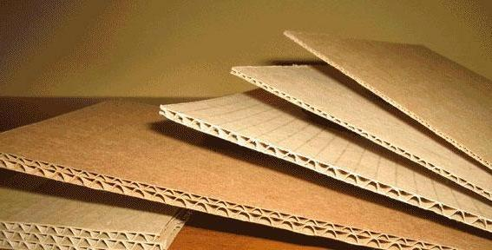
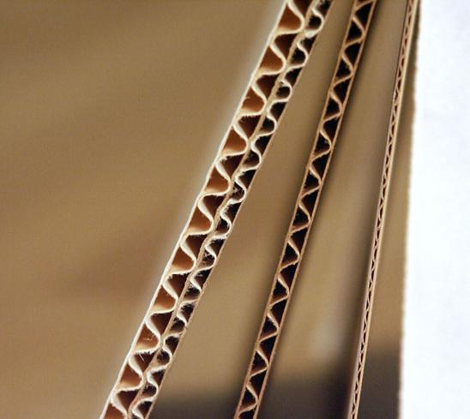
Картон.

Slide 16
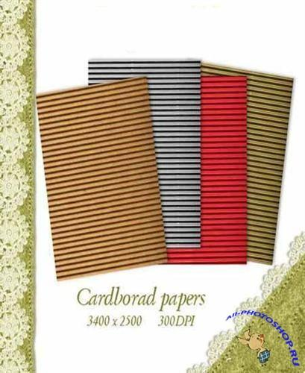
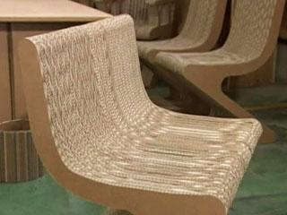
Картон
Прочный картон. Япония

Slide 17
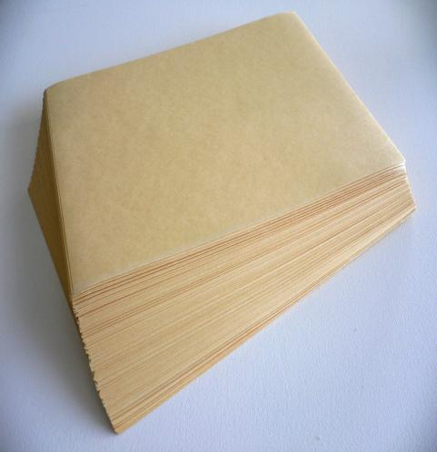
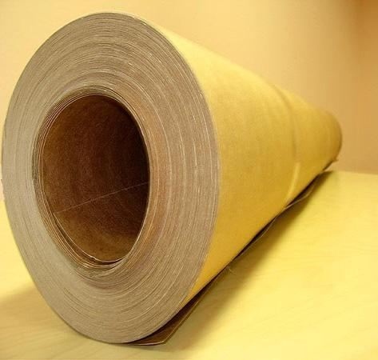
Строительный картон (для облицовки и изоляции).
Крафт-бумага ELT-KRAFT VCL ELT-KRAFT - экологически чистый укрывной материал с ограниченной паропроницаемостью, на основе строительного картона.
Между двумя слоями плотного картона имеется HDPF-пленка, используемая в качестве паробарьера, а также сетка на основе синтетических волокон, придающая материалу высокую прочность

Slide 18
Собственно бумага – самые разнообразные разновидности

Slide 19
Бархатная

Slide 20
Калька и копировальная

Slide 21
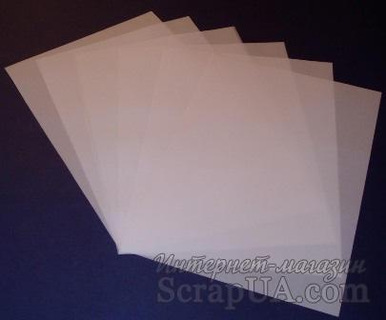
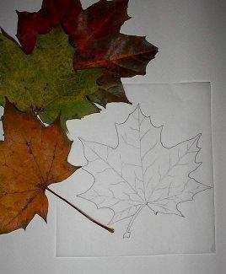
Калька

Slide 22
Конфетная

Slide 23
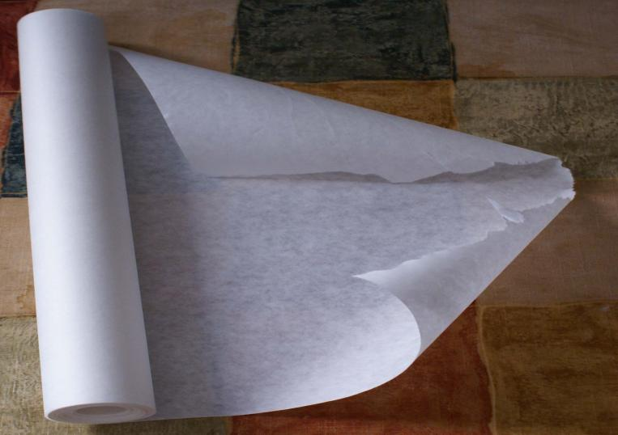
Пергаментная бумага из фильтра

Slide 24
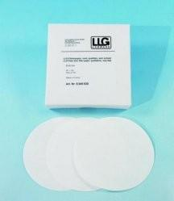
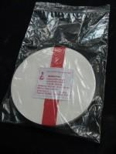
Фильтровальная

Slide 25
Индикаторная

Slide 26
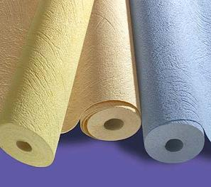
Обои

Slide 27
Писчая

Slide 28
Книжная

Slide 29
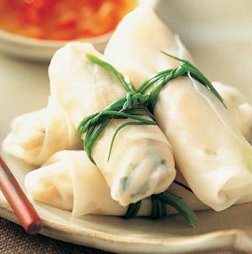
Рисовая бумага
Основные ингредиенты: рис, вода, соль,мука из тапиоки (крахмал).
В сухом виде твердая и ломкая, но если её размочить в воде — легко сворачивается.
Используются в азиатских кухнях для заворачивания начинки(«спринг-роллы» ),а во вьетнамской кухне— немы.

Slide 30
Наждачная (шлифовальная) бумага
Абразивный материал, состоящий из тканевой или бумажной основы с нанесенным на нее слоем абразивного порошка.
Предназначен для обработки поверхностей различных материалов (

Slide 31
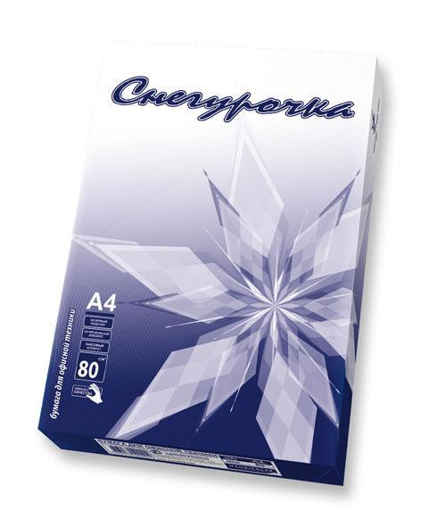
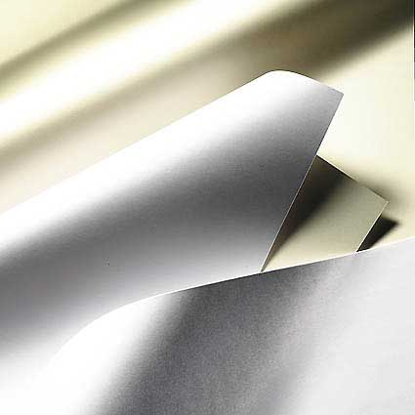
Офисная

Slide 32
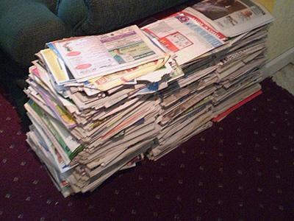
Газетная

Slide 33
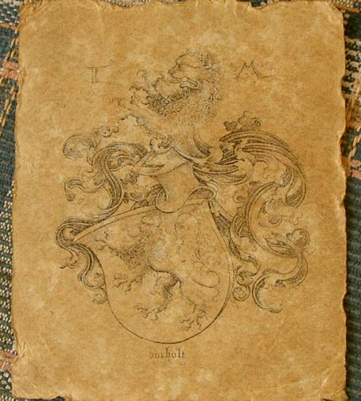
Ручной из остатков х-б ткани

Slide 34
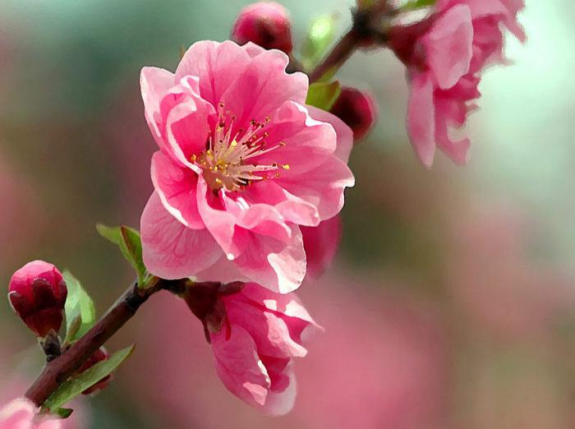
Фотообои

Slide 35
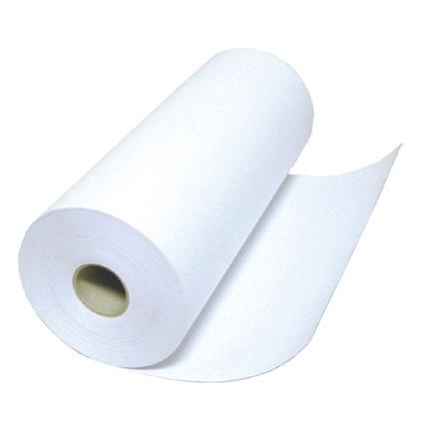
Для принтеров

Slide 36
Фотобумага

Slide 37
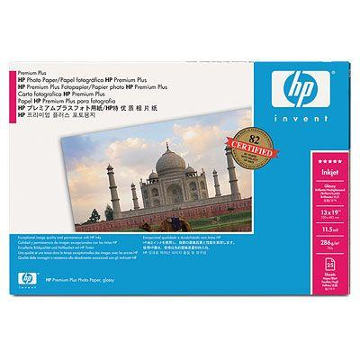
Атласная бумага
(Satinè papier) - особый сорт бумаги: одна сторона ее окрашена в ярко-телесный цвет и блестит наподобие шелка.

Slide 38
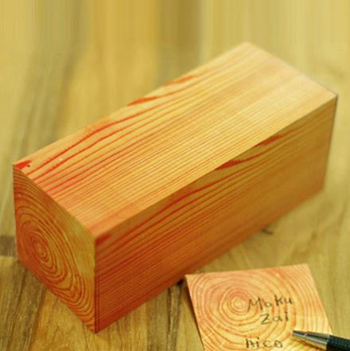
Для заметок

Slide 39
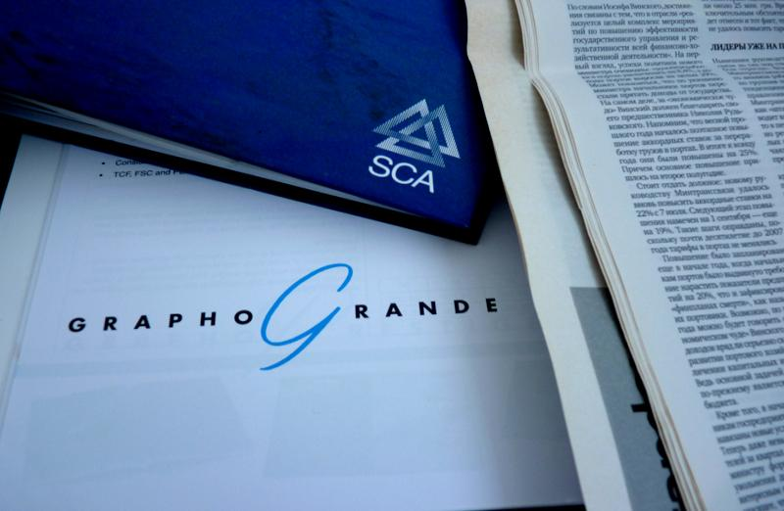
Журнальная

Slide 40
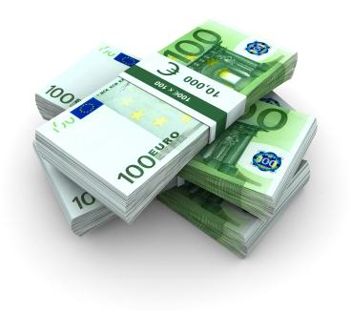
Денежная бумага
Применяется специальная высокосортная бумага, обладающая высокими техническими и потребительскими свойствами, устойчивая к истиранию

Slide 41
Библьдрук
Библьдрук (от нем. Bibel — Библ(ия) + Druck — печать) — специальный сверхлегкий офсетный тип бумаги, используемый при печати объемных словарей, библии.

Slide 42
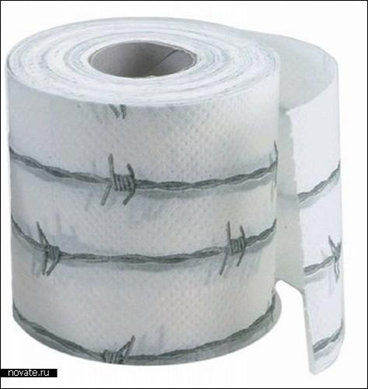
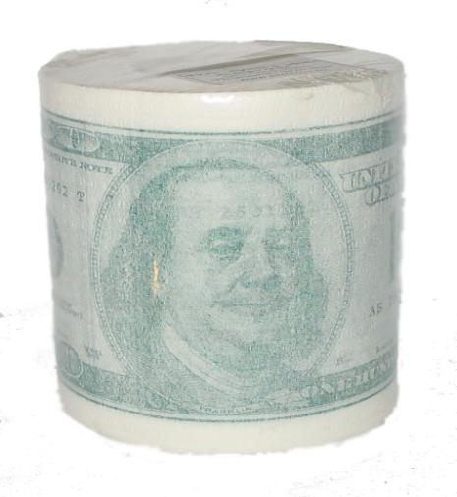
Туалетная
Начали выпускать в середине XIXвека.
В 1857 году Джозефф С. Гайетти из Нью-Йорка первым наладил промышленное производство специально расфасованной бумаги, пропитанной целебным алоэ.
В 1884 году туалетная бумага наконец приняла привычный вид рулона.

Slide 43
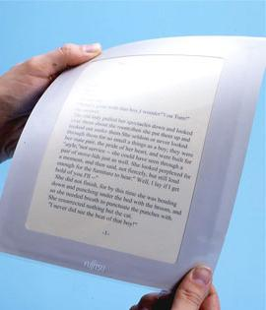
Электронная
Между двумя слоями гибкого пластика заключен слой "электронных чернил" - крошечных капсул, содержащих частицы черного и белого цвета.
Под воздействием электрического поля частицы различных цветов притягиваются к определенным стенкам гранул, в результате чего формируется изображение - буквы, символы или рисунки

Slide 44
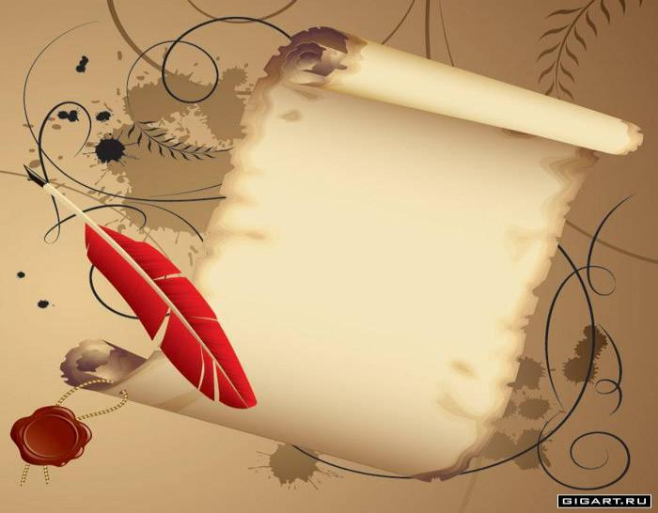
Бумага для подедок

Slide 45
Квиллинг
В переводе с английского языка "quilling" - от слова "quill" или "птичье перо". Этот вид искусства был известен в средневековой Европе.
Монахини создавали изящные медальоны. Для закручивания бумаги с позолоченными краями они использовали кончик пера птицы.
Эта древняя техника сохранилась и до наших дней и очень популярна во многих странах мира. В России и странах СНГ с каждым днем растет количество приверженцев, присоединяйтесь и вы.

Slide 46
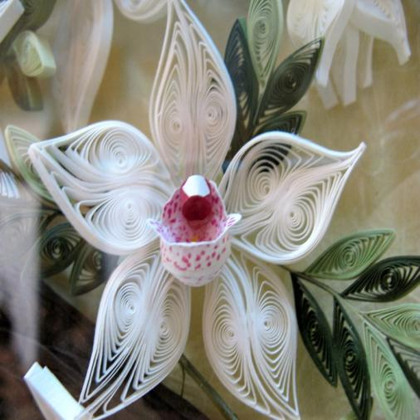
Квиллинг

Slide 47
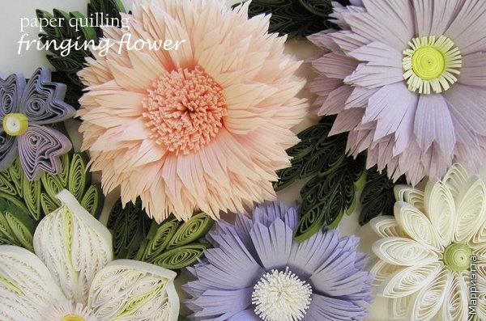
Квиллинг

Slide 48
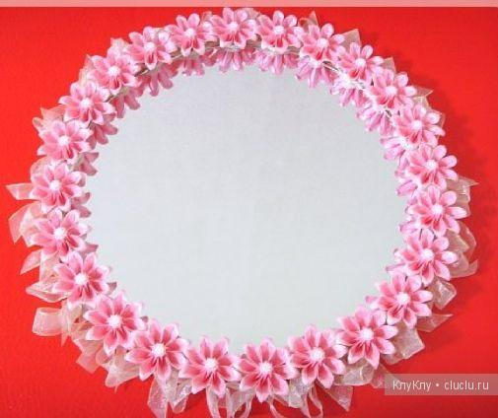
Оригами

Slide 49
Скрапбукинг
Скрапбукинг или скрапбук, от английского scrapbook, scrap — вырезка, book — книга)

Slide 50
Скрапбукинг

Slide 51
Работы из бумаги
Джеффа Нишинаки

Slide 52
Оказывается….
Бумагу производят из вискозных, асбестовых, нейлоновых , полиэфирных и акриловых волокон.
Бумага из стекловолокна не горит, не поглощает влагу, выдерживает 2000град.С.
Стекловолокно

Slide 53
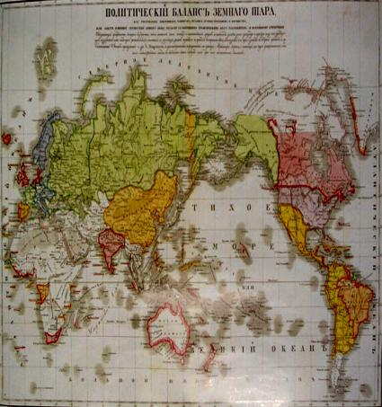
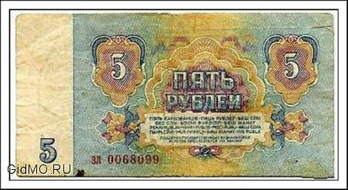
Оказывается….
Бумага из нейлоновых волокон идет на изготовление денег и географических карт.

Slide 54
Исчезнет ли бумага?
Сегодня мы живем во времена огромного информационного прогресса.
Бумага по-прежнему является важным элементом в процессе печатания, для многих людей чтение книг остается большим удовольствием.

Slide 55
Исчезнет ли бумага?
Книга в красивом издании может стать чудесным подарком на любой праздник .а значит, с уверенностью можно сказать, что бумага еще долго будет занимать важное место в нашей жизни

